Slide 1

Progettazione e Realizzazione di un
Ambiente per la Configurazione
Avanzata di Reti Virtuali
Relatore | Correlatore
Prof. Maurizio Pizzonia | Dott. Massimo Rimondini
Laureando: Alessio Di Fazio

Slide 2
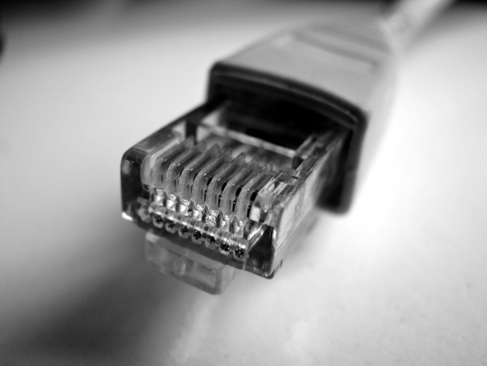
Roadmap
Sistemi di emulazione
Complessità delle configurazioni
Ambienti di configurazione a supporto dell’utente
VisualNetkit
Problemi di una struttura monolitica
Introduzione dei Plug-In
L’evoluzione del Plug-In Framework
Strumenti utilizzati e svilupi futuri

Slide 3
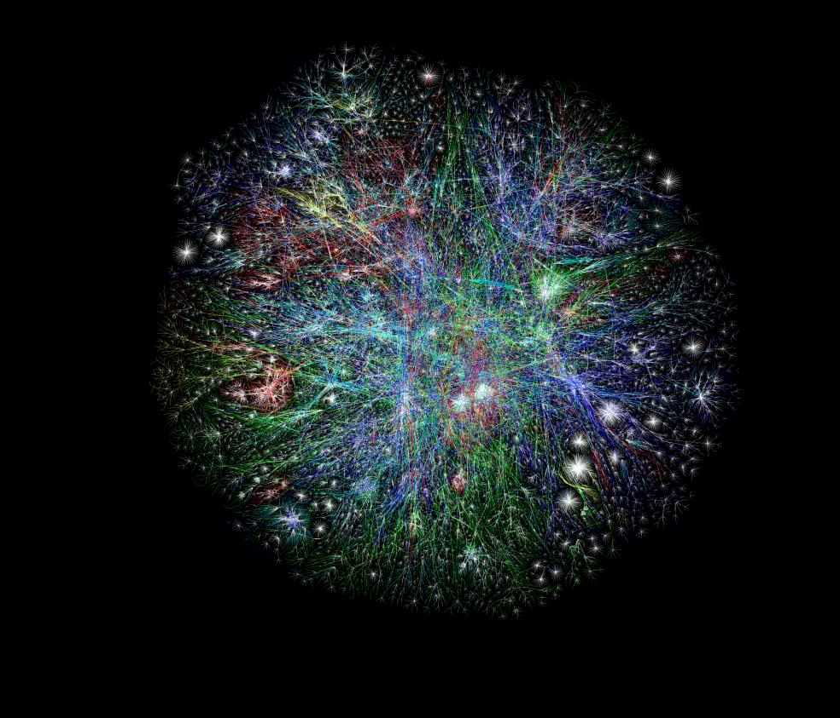
Internet Graph

Slide 4
Sistemi di emulazione
NetKit
MarionNet
VnUML
Imunes
Qemu
…

Slide 5
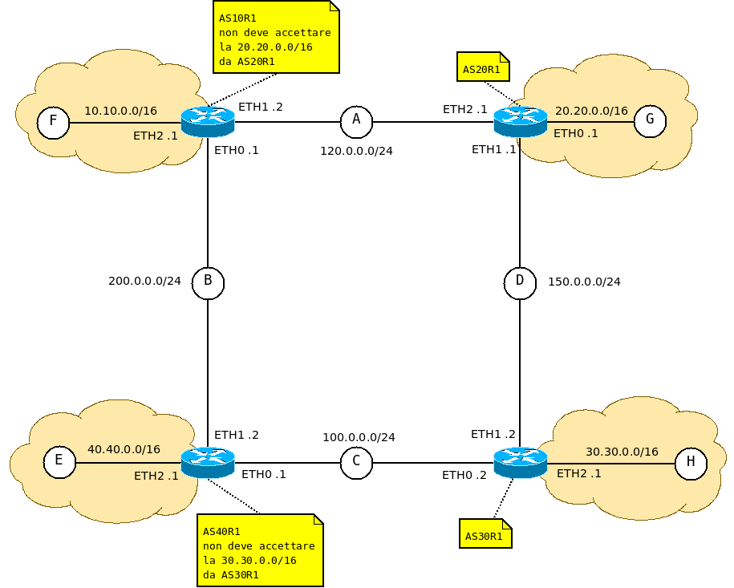
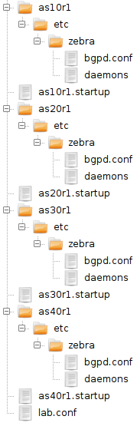
Complessità delle configurazioni

